Slide 1

Hola

Slide 2
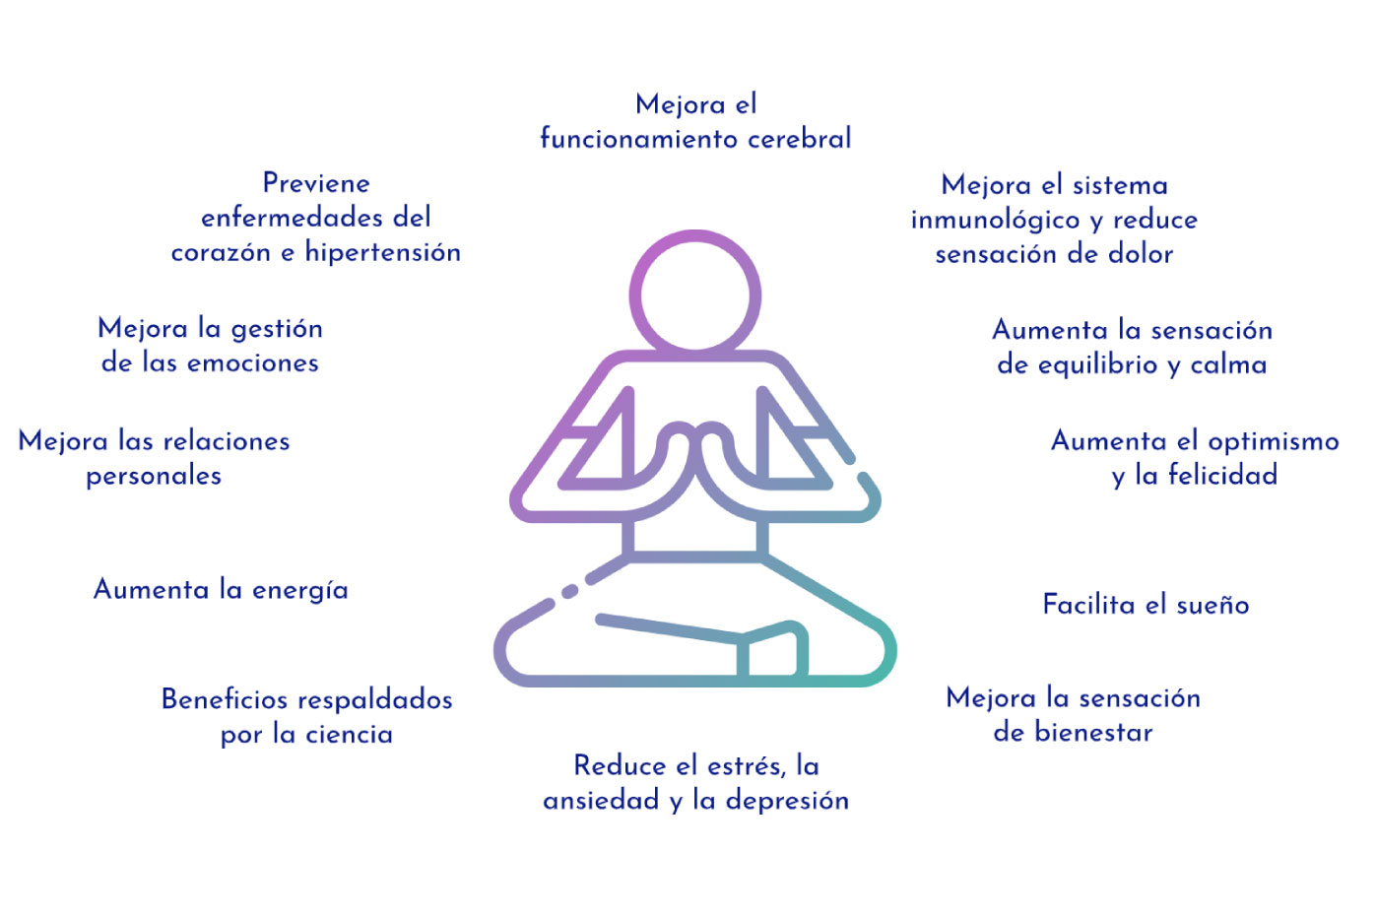
mindfulness
“Mindfulness” tiene sus raíces en el budismo, siendo un término proveniente de la traducción al inglés del vocablo “Sati” del idioma Pali.

Slide 3
Mindfulness, traducido al castellano como atención plena.
Capacidad universal en el ser humano que nos permite ser conscientes de lo que sucede momento a momento, ya sea en lo referido a nuestra experiencia interna como externa
https://www.youtube.com/watch?v=Bwc8W4YPqKQ

Slide 4
ATENCIÓN PLENA
Disposición afectiva caracterizada por:
Curiosidad
Apertura
Aceptación
Amabilidad

Slide 5
Siguiendo a Kabat-Zinn (2004), esta actitud se sostiene en:
La aceptación: tomar las cosas tal y como son sin tratar de evitarlas o deformarlas antes de haber llegado a su auténtica comprensión.
La ausencia de juicios: evitar involucrarse en cualquier clase de valoración –ya sea positiva o negativa- sobre lo que sucede en nuestra mente y a nuestro alrededor.
La mente de principiante: relacionarse con lo que sucede como si fuese la primera vez, liberándonos de todo conocimiento previo sobre la experiencia.
La paciencia: estar totalmente abiertos a cada momento que viene a nuestra conciencia, respetando el ritmo y la secuencia de lo que acontece.
La confianza: asumir la responsabilidad de ser nosotros mismos y creer en nuestra propia capacidad de desarrollo y en los procesos naturales de la vida.
La ausencia de esfuerzo: no pretender alcanzar un objetivo determinado a través de la meditación, entendiendo que el fin se corresponde con los medios
La capacidad de soltar: evitar aferrarse a los distintos contenidos de la mente, sean agradables o desagradables

Slide 6
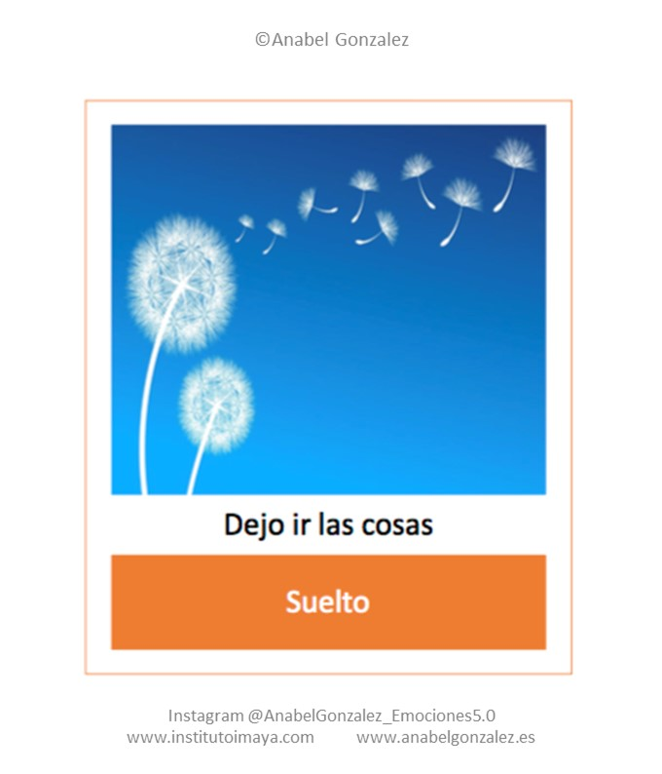

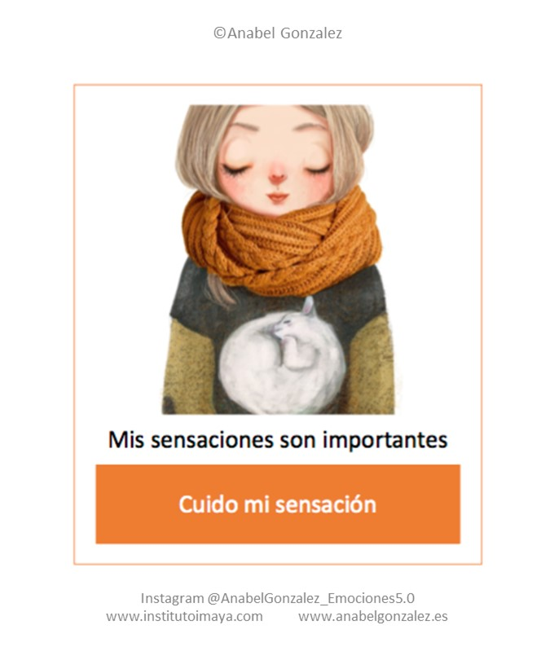



Slide 7
Vida en modo piloto automático, acción | Vida en modo orientado al SER
Centrado en lo cognitivo, pensamientos, racionalizar todo Se aburre con facilidad, necesidad de cambiar de estímulos constantemente Está en el pasado y en el futuro Evita y anticipa Se confunde los pensamientos y emociones con la realidad | Intencional, no automático En el presente, lo que está ocurriendo Conectado a la experiencia Actitud de aceptación hacia nosotros y lo que nos rodea Los pensamientos son producto de nuestra mente
En el siguiente enlace puedes acceder a diferentes meditaciones guiadas por el Dr. Vicente Simón
https://www.youtube.com/watch?v=_yjgcb5MEGw&list=PL56031526D43D

Slide 8
Aceptación y compromiso (HAYES ET AL, 2014)
Conocer los valores personales y acción comprometida con dichos valores, de forma que se desarrolle una vida que resulte significativa y con sentido
El sufrimiento es universal e inherente al ser humano, no se trata de eliminar sino de aumentar estrategias de afrontamiento, entre ellas la flexibilización cognitiva

Slide 9
Las habilidades a conseguir son:
La defusión cognitiva. Alejarse de los pensamientos, las emociones y otras cogniciones, observándolas como lo que son, un producto de nuestra mente, y evitando fundirse e identificarse con ellas
La aceptación. No luchar contra las elaboraciones mentales, sino permitirles que tengan un espacio en nosotros, sin evitarlas ni dejarse atrapar por ellas
El contacto con el momento presente. Llevar la atención a nuestra experiencia inmediata, con una actitud de curiosidad, apertura e interés, viviendo en el aquí y el ahora de una forma intencional
El yo-observador. Desarrollar la conciencia de la propia conciencia, y situarse como observador de lo que acontece en nosotros y que, sin embargo, no es la esencia de lo que somos-, ya sean pensamientos, emociones, etc.
Los valores. Clarificar lo que es más importante en nosotros, lo significativo y valioso de nuestra vida, y definir el tipo de persona que queremos ser.
La acción comprometida. Establecer metas y objetivos en la dirección de los propios valores, e involucrarse en acciones efectivas para alcanzarlas

Slide 10


Aceptación vs Evitación
DOLOR: Inevitable. Lo da la vida
SUFRIMIENTO
SUFRIMIENTO: Evitable. Nos lo creamos nosotros evitando el dolor
DOLOR NO ACEPTACIÓN SUFRIMIENTO

Slide 11
ACEPTACIÓN INTELIGENTE
PUEDO HACER ALGO
RESGINACIÓN
PASIVIDAD
“NO VALE LA PENA”
ACTUACIÓN INEFICAZ
“YO PUEDO CON TODO”
“LO HARÉ SEA COMO SEA”
NO ACTIVIDAD
ACTIVIDAD
ACEPTACIÓN
CRECIMIENTO
SOBREACTUACIÓN
“ME QUEMO”
NO PUEDO HACER ALGO

Slide 12
Mecanismos que pone en marcha el mindfulness para darnos sus beneficios
Regulación de la Atención: Aumento de la actividad y grosor de la Corteza Cingulada anterior (ACC)
La conciencia en el propio cuerpo: Amento de la actividad de la Ínsula, centro de sentir lo que se siente, relacionado con la capacidad empática
La regulación emocional: Mayor conexión entre Corteza Prefrontal, Amígdala e Hipocampo. Menor activación de la Amígdala y mayor activación de la Corteza Prefrontal izquierda en los momentos de calma
Cambios de perspectiva del Self: Activación de la red neuronal por defecto (Default Mode Network, DMN) cuando estamos en reposo y menor focalización de la atención, también relacionada con la memoria autobiográfica y el procesamiento autorreferencial

Slide 13
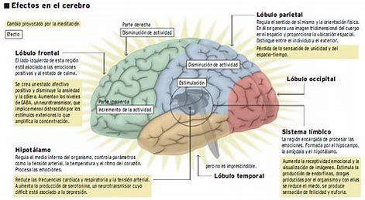

Slide 14
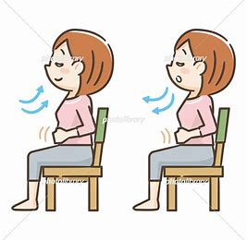
PRÁCTICA: ATENCIÓN A LARESPIRACIÓN
La respiración es la base de la vida.
Acogerla, sentirla, dejarla marchar.
PRÁCTICA • Siéntate tal y como lo haces en tu práctica de meditación cotidiana. Sigue las instrucciones de este audio para trabajar con tu respiración: https://www.youtube.com/watch?v=ag2m7PcvHaA
Durante el día detente regularmente y observa durante un instante tu respiración. Si te sientes ansioso, descentrado, haz unos minutos de respiración consciente. Respiración: es un movimiento involuntario que se hace en ti. Solo debes aceptarlo y no interferir en él.

Slide 15
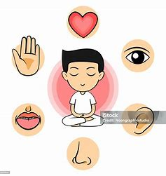
PRÁCTICA: ATENCIÓN A LAS SENSACIONES CORPORALES
La atención al cuerpo nos permite vivir plenamente. Nos aporta sabiduría y libertad. Los elementos de nuestro cuerpo pueden construir la puerta de entrada a nuestras historias ocultas y a los patrones fuera de nuestra consciencia.
“No existe ninguna realidad excepto la que encontramos dentro de nosotros. Por eso tanta gente vive una vida irreal”. Herman Hess
Observa tus sensaciones corporales con atención plena (meditación guiada) | #QuiénSoy
Práctica guiada de MINDFULNESS - Body Scan

Slide 16
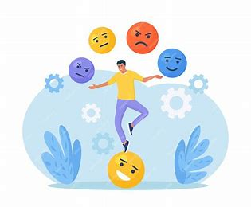
PRÁCTICA: ATENCIÓN A LAS EMOCIONES
La negación de las emociones y sentimientos genera conflicto. Las emociones primarias están fluyendo constantemente en nosotros, pero a veces pensamos que eso no debería ser así. Es entonces cuando apartamos experiencias que calificamos de “desagradables”. El proceso en la atención plena consta de 4 fases: reconocimiento, aceptación, investigación y no identificación.
“Resulta de gran ayuda comprender que las emociones que tenemos, las negativas y las positivas, son exactamente lo que necesitamos para sentirnos totalmente humanos, para estar totalmente despiertos, totalmente vivos”. Pema Chrödrön
Práctica guiada de MINDFULNESS - Atención a las Emociones

Slide 17
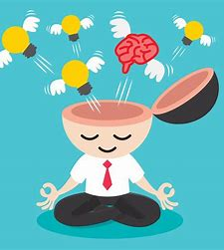
PRÁCTICA: ATENCIÓN A los pensamientos
Gran parte de nuestro sufrimiento mental proviene de lo mucho que nos enganchamos a nuestras creencias. El primer paso para trabajar con el contenido de la mente, es observar el flujo inagotable de pensamientos. Los pensamientos siempre son parciales y falsos, ya que no pueden contemplar toda la complejidad de elementos de un instante. Esta práctica pretende atender plenamente a los pensamientos, sin enredarse en ellos, sin perderse en su contenido.
“Quién ve el momento presente ve todo lo que ha sucedido en toda la eternidad y lo que sucederá en la infinitud del tiempo” Marco Aurelio
Práctica guiada de MINDFULNESS - Atención a los Pensamientos
Práctica Formal MINDFULNESS - Libera Tus Pensamientos – YouTube
Práctica Formal MINDFULNESS - Desapego del Yo

Slide 18
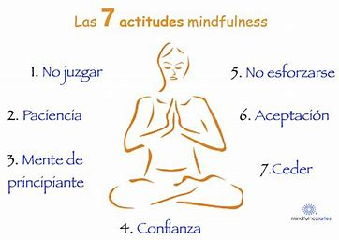
PRÁCTICA: ATENCIÓN A los estados mentales
Observa en qué estado emocional estás. Ponle un nombre, identifícalo, reconócelo, acéptalo sin desear cambiar nada. Si tienes un día de esos en los que te sientes especialmente en tensión, preocupado o ansioso, vas a aprovechar este estado para realizar tu ejercicio.
“La conciencia adquiere los colores de los estados que la visitan” Buda “Habla o actúa como una mente ilusoria y la desgracia te seguirá como la reda al buey que tira del carro. Habla o actúa con una mente clara y la felicidad te seguirá tan de cerca como tu sombra, inquebrantable”. Dhammapada
Práctica guiada de MINDFULNESS - Atención a los Estados Mentales

Slide 19

PRÁCTICA: la compasión
Compasión no es autocomplacencia. Es comprensión del sufrimiento y unión.
Nos conecta desde el amor y cariño, no desde el dolor, tristeza, pena, superioridad ni poder
“La compasión es nuestra naturaleza más profunda. Surge de nuestra interconexión con todas las cosas” Jack Korfield
“Cuando tu miedo toca el dolor del otro, se convierte en lástima. Cuando tu amor toca el dolor del otro, se convierte en compasión.” Stephen Levine
Práctica Formal MINDFULNESS - Mi Amistad Compasiva

Slide 20
Prácticas informales
Práctica Informal MINDFULNESS - El Tacto Tranquilizador y de Apoyo
Práctica Informal MINDFULNESS - La Planta de los Pies
Práctica Informal MINDFULNESS - La Pausa de la Autocompasión
Mindfulness para adolescentes - La fábrica de las preocupaciones

Slide 21

“No eres responsable de la cara que tienes, pero si que lo eres de la cara que pones”

Slide 22
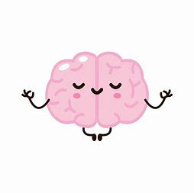
Gracias

